Slide 1
Jabatan Hal Ehwal Agama Terengganu
KHUTBAH MULTIMEDIA
Siri: 06/2024
28 Rejab 1445 : 9 Februari 2024
PALESTIN :
KAMI TIDAK LUPA
http://e-khutbah.terengganu.gov.my

Slide 2
Pujian Kepada Allah SWT
الْحَمْدُ لِلّٰهِ
Segala puji-pujian hanya bagi Allah SWT

Slide 3
Syahadah
وَأَشْهَدُ أَنْ لَا إِلٰهَ إِلَّا اللهُ وَحْدَهُ لَا شَرِيْكَ لَهُ،
وَأَشْهَدُ أَنَّ مُحَمَّدًا عَبْدُهُ وَرَسُوْلُهُ أَرْسَلَهُ تَعَالَى رَحْمَةً لِلْعَالَمِينَ، وَحُجَّةً عَلَى الخَلْقِ أَجْمَعِينَ
Dan aku bersaksi bahawa tiada Tuhan melainkan Allah sahaja tiada sekutu bagi-Nya,
Dan aku bersaksi bahawa Muhammad adalah hamba dan Rasul-Nya, yang diutuskan sebagai rahmat kepada seluruh alam dan hujah kepada sekalian makhluk

Slide 4
Selawat Ke Atas Nabi Muhammad SAW
اَللّٰهُمَّ صَلِّ وَسَلِّمْ عَلَى نَبِيِّنَا مُحَمَّدٍ وَعَلَى آلِهِ وَاَصْحَابِهِ أَجْمَعِيْن، صَلَاةً وَسَلَامًا دَائِمَيْنِ مُتَلَازِمَيْنِ إِلَى يَوْمِ الدِّينِ
Ya Allah, selawat dan salam ke atas junjungan kami Nabi Muhammad dan ke atas keluarganya dan semua sahabatnya; selawat dan salam yang saling beriringan lagi berkekalan hingga Hari Pembalasan

Slide 5
Pesanan Takwa
اِتَّقُوا اللهَ
“Bertaqwalah kepada Allah”

Slide 6
Tajuk
Khutbah Hari Ini:
PALESTIN :
KAMI TIDAK LUPA
9 Februari 2024 / 28 Rejab 1445

Slide 7
Dalam kita memperingati peristiwa agung Israk dan Mikraj yang dilalui oleh junjungan kita, Nabi Muhammad SAW, perasaan khatib bercampur baur, antara rasa bangga yang membunga di jiwa dengan rasa pedih yang menghiris hati.

Slide 8
Bangga, kerana Nabi Muhammad SAW disambut oleh para penghuni langit. Baginda dibawa ke Sidratul Muntaha melalui perjalanan dengan ditunjukkan tanda-tanda kekuasaan dan keagungan Allah SWT.
Baginda menerima anugerah agung, iaitu kefarduan solat, yang menjadi penghubung langsung antara hamba dengan Maha Pencipta.

Slide 9
Rasa pedih pula kerana pencerobohan demi pencerobohan dilakukan ke atas Masjidil Aqsa dan kekejaman terhadap saudara kita di sana.
Lebih teruk lagi, kuasa-kuasa besar dan tali barutnya secara terang-terangan bersekongkol bersama Zionis meratah dan meranapkan tanah suci umat Islam ini.

Slide 10
Sehingga kini,
Puluhan ribu anak kecil, wanita dan orang awam di Palestin terbiar tanpa pembelaan. Mereka ditindas, ahli keluarga mereka dibunuh dengan kejam dan anak-anak menjadi yatim piatu tanpa pembelaan mahupun kasih sayang.

Slide 11
Sudah banyak darah yang mengalir dan harta benda yang musnah, namun saudara kita di sana tetap tabah mempertahan bumi Israk Mikraj dan bumi para nabi ini. Tidakkah kita merasai di jiwa bahawa, setiap hari penindasan yang mereka lalui, adalah umpama arang yang menconteng wajah-wajah kita, seluruh umat Islam
Allah SWT telah memilih Baitul Maqdis sebagai destinasi Israk dan tempat permulaan Mikraj.

Slide 12
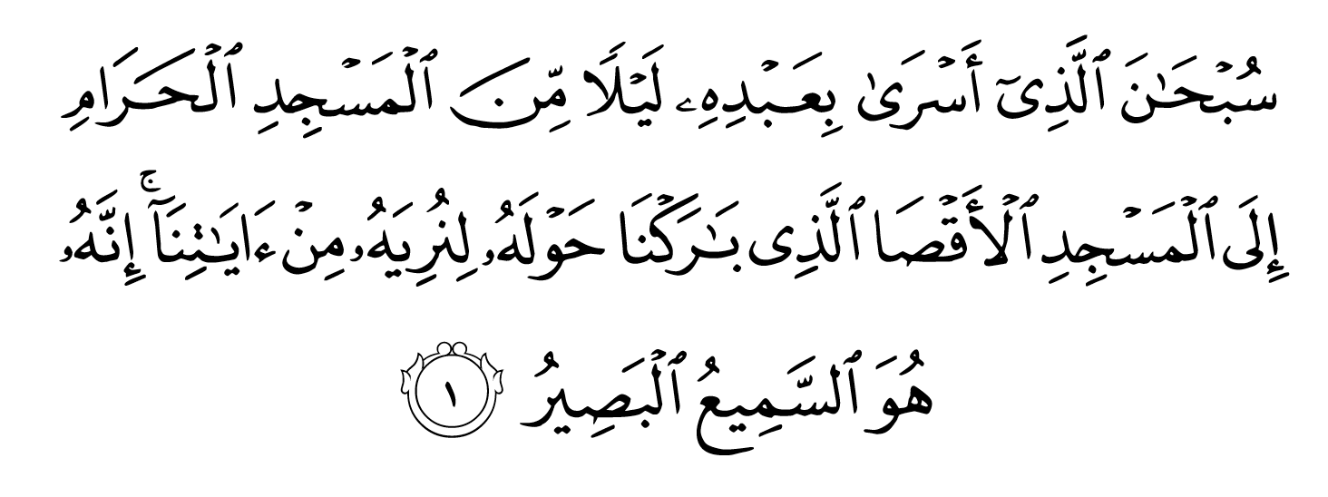
Allah SWT berfirman
dalam surah Al-Isra’, ayat 1:
Maksudnya: “Maha Suci Allah yang telah menjalankan hamba-Nya pada malam hari dari Masjidil haram ke Masjidil Aqsa yang Kami berkati sekelilingnya, untuk diperlihatkan kepadanya tanda kekuasaan Kami. Sesungguhnya Allah Maha Mendengar, lagi Maha Melihat.”

Slide 13
Sekeliling masjid tersebut adalah bumi yang berkat, bahkan seluruh kawasan tersebut adalah diberkati dan merupakan negeri tempat perutusan ramai para nabi.

Slide 14
Semua ini memperingatkan kita agar tidak mengabaikan kesucian Masjidil Aqsa dan kehormatan bumi Palestin. Adalah tidak wajar untuk kita menyerah kalah dengan realiti yang berlaku sekarang; menerima pencerobohan Zionis ke atas bumi suci umat Islam dengan jiwa yang kalah.

Slide 15
Bahkan, menjadi kewajipan kita untuk berjuang mengembalikan bumi Israk Mikraj ini ke bawah kekuasaan Islam dan umat Islam. Kerana ia adalah bumi dan tanahair Islam.
Tiada siapa pun yang berhak berlaku khianat, menggadai atau menyerahkannya kepada umat lain.

Slide 16
Persoalan sekarang,
Apakah peranan yang boleh kita lakukan?
Benar, kemampuan kita agak terbatas. Namun, kita tetap wajib bertindak melakukan sesuatu, demi membebaskan bumi ini dan membela saudara muslimin kita di sana.

Slide 17
Di sini Khatib ingin memberi beberapa saranan yang boleh dilakukan, antaranya:
1
Kita sebagai umat Islam, perlu menyedari akan kepentingan dan kedudukan Masjidil Aqsa dalam agama Islam.

Slide 18
2
Memberikan segala bentuk bantuan dan solidariti kepada rakyat Palestin untuk terus kekal teguh tidak berganjak mempertahankan bumi mereka dan tanah suci al-Aqsa.
3
Bergerak secara kolektif dalam membantah tindakan Zionis dan sekutu mereka, dan menyeru semua pihak mengembalikan hak dan kebebasan kepada rakyat Palestin.

Slide 19
4
Menyumbang harta, tenaga serta kepakaran di dalam pelbagai bidang, mengikut keupayaan dan lapangan masing-masing bagi pembebasan Palestin.
5
Sentiasa mendoakan agar negara kita dan tanahair umat Islam seluruhnya terpelihara daripada rencana jahat musuh.

Slide 20
Seruan Khatib
Kesusahan yang dialami Baginda SAW dan para Sahabat adalah tidak jauh beza dengan keadaan yang kita hadapi sekarang. Oleh itu, perteguhkanlah keyakinan dan pergantungan kita kepada Allah SWT. Mulakanlah dengan memperbaiki hubungan kita dengan Allah menerusi solat yang kita kerjakan.

Slide 21
Seruan Khatib
Tunaikan segala tanggungjawab kita sebagai seorang muslim. Nescaya, Allah akan mengurniakan kejayaan dan kepimpinan kepada kita sebagaimana yang dikurniakan kepada Rasulullah SAW dan para Sahabat RA. In Sya Allah, bumi Palestin pasti dibebaskan.

Slide 22
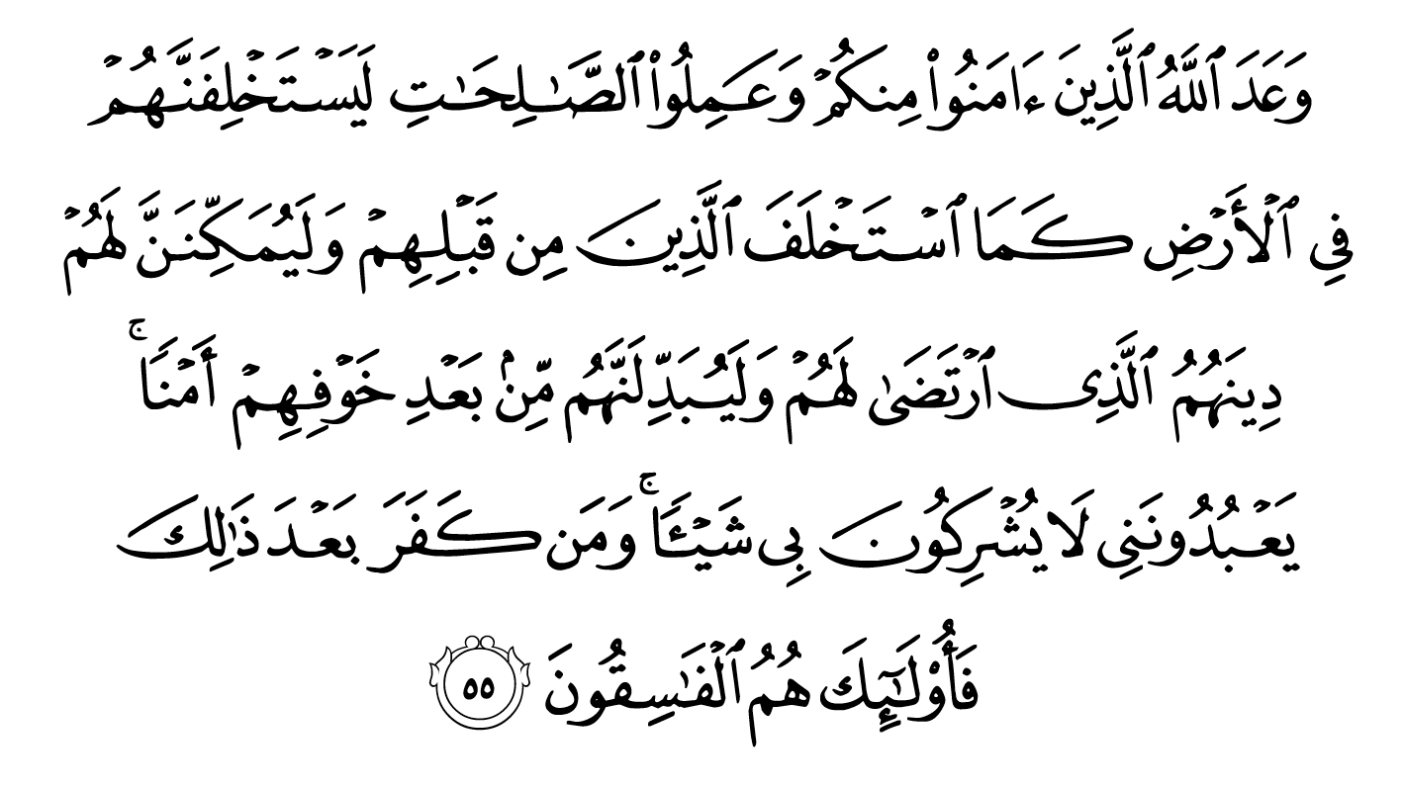
أعُوذُ بِاللهِ مِنَ الشَّيْطَانِ الرَّجِيمِ

Slide 23
Maksudnya : Allah menjanjikan orang yang beriman dan beramal salih dari kalangan kamu, bahawa Ia akan menjadikan mereka khalifah yang memegang kuasa di bumi, sebagaimana Ia menjadikan orang yang sebelum mereka; dan Ia akan menguatkan agama mereka (Islam) yang telah diredhai-Nya untuk mereka; dan Ia juga akan menggantikan bagi mereka keamanan setelah mereka mengalami ketakutan dari ancaman musuh. Mereka terus beribadat kepada-Ku dengan tidak mempersekutukan sesuatu yang lain dengan-Ku. Dan (ingatlah) sesiapa yang kufur ingkar sesudah itu, maka mereka itulah orang yang derhaka.
(Surah Al-Nur, ayat: 55)

Slide 24
بَارَكَ اللهُ لِي وَلَكُمْ بالْقُرْآنِ الْعَظِيْمِ.
وَنَفَعَنِي وَاِيَّاكُمْ بِمَا فِيْهِ مِنَ الآيَاتِ وَالذِّكْرِ الْحَكِيْمِ.
وَتَقَبَّلَ مِنِّي وَمِنْكُمْ تِلاوَتَهُ اِنَّهُ هُوَ السَّمِيْعُ الْعَلِيْمُ.
أقُوْلُ قَوْلِي هَذا وَأَسْتَغْفِرُ اللهَ الْعَظِيْمَ لِيْ وَلَكُمْ
وَلِسَائِرِ الْمُسْلِمِيْنَ وَالْمُسْلِمَاتِ وَالْمُؤْمِنِيْنَ وَالْمُؤْمِنَاتِ
فَاسْتَغْفِرُوْهُ إنَّهُ هُوَ الْغَفُوْرُ الرَّحِيْمُ.

Slide 25
Doa Antara Dua Khutbah
آمِينَ ، يَا مُوَفِّقَ الطَّائِعِينَ
وَفِّقنَا لِطَاعَتِكَ أَجمَعِينَ
وَتُب عَلَينَا وَعَلَى المُسلِمِينَ
وَاغفِر ذَنبَ مَن يَقُولُ: «أَستَغفِرُ اللهَ» العَظِيمَ
وَنَستَغفِرُ اللهَ

Slide 26
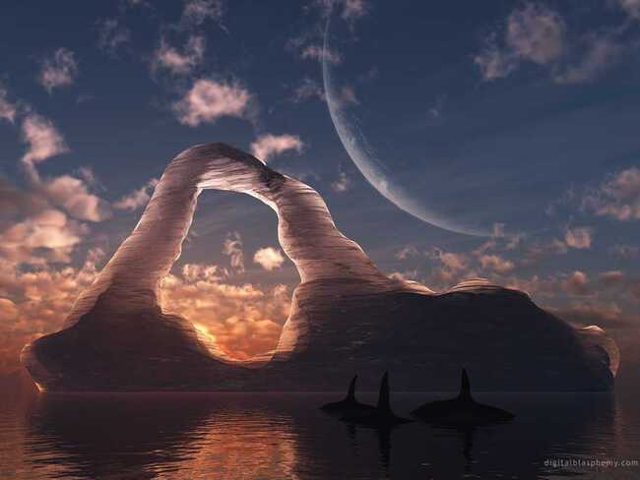
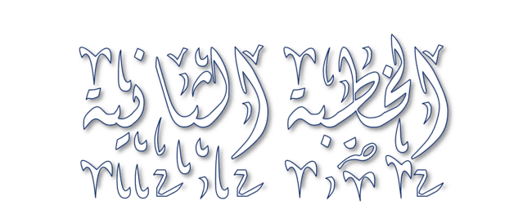

Slide 27
Pujian Kepada Allah S.W.T.
الْحَمْدُ لِلّٰهِ
Segala puji-pujian hanya
bagi Allah S.W.T.

Slide 28
Syahadah
وَأَشْهَدُ أَن لَّا إِلٰهَ إِلَّا اللهُ وَحْدَهُ لَا شَرِيْكَ لَهُ، وَأَشْهَدُ أَنَّ سَيِّدَنَا مُحَمَّدًا عَبْدُهُ وَرَسُوْلُهُ.
Dan aku bersaksi bahawa sesungguhnya tiada tuhan melainkan Allah, Yang Maha Esa, tiada sekutu bagi-Nya, dan juga aku bersaksi bahawa junjungan kami (Nabi) Muhammad (S.A.W) hamba-Nya dan rasul-Nya.

Slide 29
Selawat Ke Atas
Nabi Muhammad S.A.W
اللّٰهُمَّ صَلِّ وَسَلِّمْ وَبَارِكْ عَلَى سَيِّدِنَا مُحَمَّدٍ، وَعَلَى آلِهِ وَأَصْحَابِهِ أَجْمَعِيْنَ
Ya Allah, cucurilah rahmat, kesejahteraan dan keberkatan ke atas junjungan kami (Nabi) Muhammad (S.A.W) dan ke atas keluarganya dan sekalian para Sahabatnya.

Slide 30
Seruan Takwa
اتَّقُوا اللهَ فَقَدْ فَازَ الْمُتَّقُوْنَ
Bertakwalah kepada Allah dengan sebenar-benarnya, sesungguhnya berjayalah orang-orang yang bertaqwa.

Slide 31
SERUAN KHATIB
Kehidupan di dunia ini perlu kepada interaksi antara satu sama lain. Tidak ada orang yang mampu mengurus kehidupan tanpa penglibatan orang lain. Itulah sunnatullah dalam kehidupan

Slide 32
SERUAN KHATIB
Justeru, pereratkanlah hubungan sesama manusia dengan saling menghormati, sayang menyayangi dan bantu-membantu antara satu sama lain. Mudah-mudahan kesatuan umat Islam akan lebih kukuh dan kesejahteraan akan dapat dikecapi bersama.

Slide 33
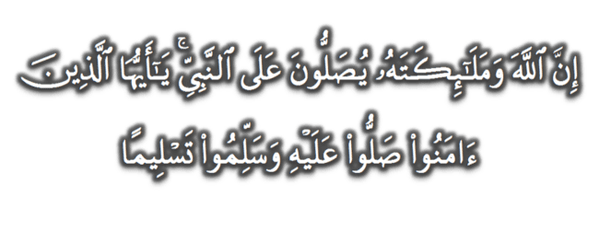
Seruan
Memperbanyakkan ucapan selawat dan salam kepada Rasulullah SAW
(Surah Al-Ahzab : Ayat 56)
“Sesungguhnya Allah Taala Dan Para MalaikatNya Sentiasa Berselawat Ke Atas Nabi (Muhammad).
Wahai Orang-orang Beriman! Berselawatlah Kamu
Ke Atasnya Serta Ucapkanlah Salam Sejahtera Dengan Penghormatan Ke Atasnya Dengan Sepenuhnya”.

Slide 34
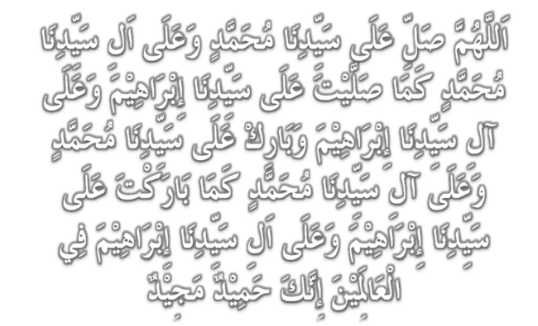
Selawat

Slide 35
DOA
اللّٰهُمَّ اغْفِرْ لِلْمُؤْمِنِيْنَ وَالْمُؤْمِنَاتِ، وَالمُسْلِمِيْنَ وَالْمُسْلِمَاتِ الأَحْيَاءِ مِنْهُمْ وَالأَمْوَات،
إِنَّكَ سَمِيْعٌ قَرِيْبٌ مُجِيْبُ الدَّعَوَات.
اللّٰهُمَّ ادْفَعْ عَنَّا الْبَلاءَ وَالْوَبَاءَ وَالْفَحْشَاءَ
مَا لا يَصْرِفُهُ غَيْرُكَ

Slide 36
DOA
اللّٰهُمَّ إِنَّا نَعُوذُ بِكَ مِنَ البَرَصِ وَالْجُنُونِ وَالْجُذَامِ وَمِن سَيِّئِ الأَسْقَامِ.
اللّٰهُمَّ اشْفِ مَرْضَانَا وَارْحَمْ مَّوْتَانَا، وَالْطُفْ بِنَا فِيمَا نَزَلَ بِنَا

Slide 37
Ya Allah…
Peliharakanlah
Kebawah Duli Yang Maha Mulia Raja Kami
Al-Wathiqu Billah Sultan Mizan Zainal Abidin Ibni Al-Marhum Sultan Mahmud
Al-Muktafi Billah Shah,
Limpahkanlah RahmatMu Untuk Baginda,
Juga Untuk Sultanah Nur Zahirah
Sultanah Terengganu
Dan Peliharakanlah Putera Puteri,
Ahli Keluarga, Keturunan dan Kerabat Baginda

Slide 38
Ya Allah…
Peliharakanlah Para Ulama’,
Semua Pembesar, Hakim-Hakim,
Pegawai Kerajaan dan Rakyat Jelata Baginda
Dari Kalangan Orang Islam dan
Mereka Yang Beriman Lelaki dan Perempuan
Di Dunia dan Akhirat Dengan Segala RahmatMu,
Wahai Allah Yang Maha Penyayang.
Ya Allah…
Peliharakanlah Juga Raja Muda Kami
Tengku Muhammad Ismail Ibni
Al-Wathiqu Billah Sultan Mizan Zainal Abidin

Slide 39
DOA
اللَّهُمَّ أَعِزَّ الإِسْلاَمَ وَالْمُسْلِمِيْنَ، وَأَذِلَّ الْمُعْتَدِيْنَ الظَّالِمِيْنَ، وَدَمِّرْ أَعْدَائَكَ أَعْدَاءَ الدِّيْنَ، وَانْصُرْنَا عَلَيْهِمْ يَا رَبَّ الْعَالَمِيْنَ
اللَّهُمَّ انْصُرْ إِخْوَانَنَا الْمُسْلِمِيْنَ وَالْمُجَاهِدِيْنَ فِيْ فَلَسْطِيْن وَفِيْ كُلِّ مَكَانٍ.

Slide 40
DOA …
Ya Allah,
Kami memohon hidayah dan petunjuk ke jalan kebenaran. Tetapkanlah iman kami di dalam agama-Mu. Basahilah lidah kami dengan bacaan al-Quran dan zikir kepada-Mu. Jadikanlah akhlak junjungan besar Nabi Muhammad SAW sebagai ikutan kami. Pereratkanlah hubungan sesama kami, saling bekerjasama dan bantu membantu dalam kebajikan dan taqwa.

Slide 41
DOA …
Ya Allah,
Jadikanlah negeri ini negeri yang aman, maju lagi diberkati. Bukakanlah pintu-pintu rezeki dari segala penjuru. Kurniakanlah kepada kami nikmat kesejahteraan yang berterusan. Jauhkanlah negeri kami ini daripada segala malapetaka, musibah dan apa jua kemurkaan-Mu.

Slide 42
DOA …
Ya Allah,
Anugerahkan pertolongan dan bantuanMu untuk saudara kami di Palestin. Berikanlah ketabahan dan kekuatan kepada saudara kami di sana dalam menghadapi kekejaman rejim zionis. Peliharakanlah bumi Baitul Maqdis dan seluruh saudara kami di sana.
Amin Ya Rabbal alamin

Slide 43
DOA PENUTUP…
رَبَّنَا آتِنَا فِي الدُّنْيَا حَسَنَةً وَفِي الآخِرَةِ حَسَنَةً
وَقِنَا عَذَابَ النَّارِ
Kurniakanlah Kepada Kami Kebaikan Di Dunia Dan Kebaikan Di Akhirat Serta Hindarilah Kami Dari Seksaan Neraka
وَصَلَّى اللهُ عَلىَ سَيِّدِنَا مُحَمَّدٍ وَعَلىَ آلِهِ وَصَحْبِهِ وَسَلَّمْ.
وَالْحَمْدُ للهِ رَبِّ الْعَالَمِيْنَ

Slide 44
عِبَادَ اللهِ!
اُذْكُرُوْا اللهَ الْعَظِيْمَ يَذْكُرْكُمْ،
وَاشْكُرُوْهُ عَلَى نِعَمِهِ يَزِدْكُمْ،
وَلَذِكْرُ اللهِ أَكْبَرُ، وَاللهُ يَعْلَمُ مَا تَصْنَعُوْنَ

Slide 45
قُوْمُوْا إِلَى صَلاتِكُمْ،
يَرْحَمْكُمُ الله

